Slide 1
از کانت تا هیلبرت
فرناز ایرانی نیلوفر رحمتی نگار کام‌ویژ

Slide 2
پادشاهیِ پروس
نشان دادن منطقه‌ای که بعدها امپراطوری آلمان می‌شود

Slide 3
کونیگسبرگ
کونیگسبرگ (Könnigsberg) مهم‌ترین شهر منطقه‌یِ پروس بود.
کونیگسبرگ در زبانِ آلمانیِ قدیم = «کوهستانِ پادشاه».
در سالِ 1724 ایمانوئل کانت (Immanuel Kant) در شهرِ کونیگسبرگ زاده شد.
در سالِ 1735 مسأله‌یِ پل‌هایِ کونیگسبرگ توسطِ لئونارد اویلر (Leonhard Euler) حل شد که منجر به پیدایشِ نظریه‌یِ گراف شد.

Slide 4
کونیگسبرگ
$$کونیکسبرگ نقشه‌ی$$

Slide 5
کونیگسبرگ
خط های آبی نشان دهنده‌ی رودخانه و خط‌های قرمز نشانگر پل‌هاست. باید از یک منطقه‌ی خشک شروع کنیم و از هر پلی تنها یکبار غبور کرده و به جای اول باز گردیم. آیا ممکن است؟
اویلر ثابت کرد که ممکن نیست.

Slide 6
مناقشه‌یی در بنیانِ حسابان
«آنالیست» (یا «بحثی خطاب به ریاضی‌دانِ کافر») مقاله‌یی بود که جرج برکلی (George Berkeley) در سالِ 1734 در نقد به بنیان‌هایِ حسابان نوشت.
مقاله‌یِ برکلی بیش‌تر دفاعی بود از کلیسا و مذهب در برابرِ اندیشه‌یِ شک‌گرایِ ریاضیانه‌یِ آن هنگام.
مقاله‌یِ برکلی را هیچ کس نپذیرفت، ولی سببِ جنبشی شد برایِ ساختنِ بنیانی نقدناپذیر برایِ حسابان.

Slide 7
مناقشه‌یی در بنیانِ حسابان
دوسومِ نخستِ سده‌یِ نوزدهم به بازسازی بنیان‌هایِ حسابان گذشت.
از جمله‌یِ ریاضی‌دانانی که در این زمینه کوشیدند: گاوس، بولتزانو، کشی، آبل، فوریه، ریمان، و وایرشتراس.
این کوشش برایِ ساختنِ بنیان‌هایِ حسابان منجر شد به مطالعاتی پیرامونِ بنیان‌هایِ نظریه‌یِ مجموعه‌ها، منطق، و حساب توسطِ ریاضی‌دانانی از جمله: ددکیند، کانتور، فرگه، پئانو، راسل، و هیلبرت.

Slide 8
مروری بر مناقشه
برکلی
درباره‌یِ بی‌نهایت (1708)
آنالیست (1734)
مک‌لورن
رساله‌یِ تفاضل‌ها (1742)
دآلمبرت
بی‌نهایت (1754)
مشتق (1765)
بولتزانو
حد (1765)
قضیه‌یِ مقدارِ میانی (1817)
تضادهایِ بی‌نهایت (1851)
مروری بر اتفاقاتی که در مورد آنالیز افتاد

Slide 9
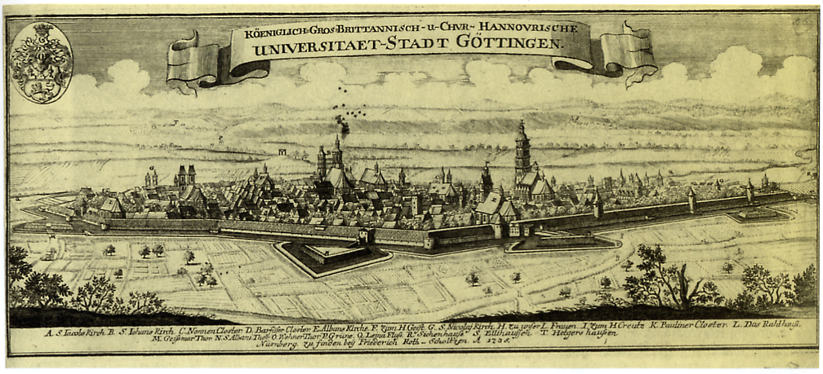
دانشگاهِ گوتینگن
هم‌هنگام با انتشارِ آنالیست در سالِ 1734، دانشگاهِ گوتینگن (Georg-August-Universität Göttingen) در برونسویگ بنیان نهاده شد.

Slide 10
نمودارِ پیدایشِ منطقِ ریاضی
کانتور
دمورگان
بول
کانت
پرس
هیلبرت

Slide 11
ایمانوئل کانت
ایمانوئل کانت (Immanuel Kant) تأثیرگذارترین فیلسوفِ ریاضیات بود، و مهم‌ترین کتابِ وی «سنجشِ خردِ ناب» (Critique of Pure Reason) (Kritik der reinen Vernunft) دستورِ کارِ فیلسوفانِ ریاضیِ سده‌یِ پس از خود بود.
کانت نظمی شگفت‌آور داشت، تا آن‌جا که این مثل میانِ مردمِ کونیگسبرگ رایج شده بود که «می‌توانید ساعت‌تان را با کارهایِ کانت تنظیم کنید».
کانت هرگز از کونیگسبرگ بیرون نرفت، و تا آخرِ عمر ازدواج نکرد.
کانت «سنجشِ خردِ ناب» را پس از 10 سال سکوت در سالِ 1781 منتشر کرد.
او در سالِ 1804 از دنیا رفت.

Slide 12
ایمانوئل کانت
1804 - 1724

Slide 13
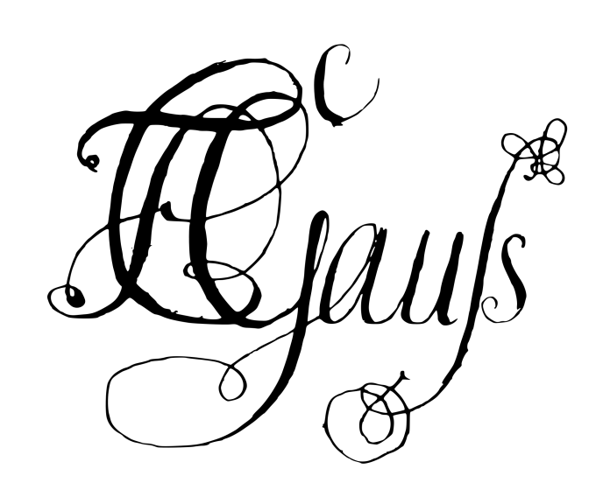
دانشگاهِ گوتینگن
9 سالِ پیش از مرگِ کانت در سالِ 1795، کارل فریدریش گاوس (Carl Friedrich Gauss) واردِ دانشگاهِ گوتینگن شد.
5 سال پس از مرگِ کانت در سالِ 1809، آرتور شوپنهاور (Arthur Schopenhauer) واردِ دانشگاهِ گوتینگن شد، و متافیزیک و روان‌شناسی خواند؛ زیرِ نظرِ شولتس (Gottlob Ernst Schulze) که به وی پیش‌نهاد کرد آثارِ افلاطون و کانت را بخواند.

Slide 14
جورج بول
جورج بول (George Bool) امروزه بیش‌تر به عنوانِ آغازنده‌یِ مطالعه‌یِ ریاضیکِ منطق شناخته می‌شود.
11 سال پس از مرگِ کانت، جورج بول در سالِ 1815 زاده شد.
پدرِ جورج، جان بول، کفاش بود و قدرتِ پرداختنِ مخارجِ دانشگاه را نداشت. جورج تنها چند سال به مدرسه‌یِ ابتدایی رفت. او در سنینِ کودکی یونانی، لاتینی، آلمانی، فرانسوی، و ایتالیایی آموخت تا بتواند کارِ ریاضی‌دانانِ پیش از خود را بخواند.
بول در سنِ 15 معلمِ مدرسه شد و در سنِ 23 پژوهشِ ریاضی را آغاز کرد.

Slide 15
جورج بول
جدا کردنِ $d/dx$ از $dy/dx$ نیز از ابتکارهایِ بول بود.
او سپس توانست با این روش بسیاری از معادلاتِ دیفرانسل را حل کند.
با این اندیشه‌یِ عملگری (که برایِ وی یک مدالِ طلایِ انجمنِ سلطنتی را نیز به ارمغان آورده بود) او به سراغِ منطق رفت و آغازید به بنیان نهادنِ منطقی بر پایه‌یِ نگاهِ صوری به عملگرها.
مرگِ زودهنگامِ بول در سنِ 49 (سالِ 1864) سببِ ناتمام ماندنِ کارِ وی شد.

Slide 16
جورج بول
1864 - 1815

Slide 17
چارلز سندرس پرس
در اواخرِ عمرش، پس از مرگِ دوست‌ش ویلیام جیمز، چنین می‌نویسد: «چه کسی می‌تواند به اندازه‌یِ من از طبیعتِ خویش دور باشد؟ او بسیار به هم چسبیده، چون زنده‌گی؛ من تنها یک فهرست، تنها یک بافته‌گیِ ریسمانِ دولا.»
پرس (Charles Sanders Peirce) هم‌واره کوشید اندیشه‌یِ خود را در چارچوبی بگنجاند، ولی اندیشه‌هایِ وی هم‌واره بیرون ریختند.

Slide 18
چارلز سندرس پرس
پرس در سالِ 1839 در ایالتِ ماساچوستِ آمریکا به دنیا آمد. پدرِ وی پروفسورِ ستاره‌شناسی و ریاضیات در دانشگاهِ هاروارد بود.
پرس واردِ دانشگاهِ هاروارد شد. او در دورانِ دانشجویی می‌نویسد «برایِ بیش از 3 سال روزانه 2 ساعت سنجشِ خردِ ناب را خواندم تا بالاخره تقریبن کلِ کتاب را با تمامِ وجودم بفهمم». پرس هر چند پیروِ کانت نشد. او مشکلاتِ اساسی در تکیه‌یِ کانت به منطقِ قدیم یافت.

Slide 19
چارلز سندرس پرس
1914 - 1839

Slide 20
دانشگاهِ گوتینگن
در سالِ 1846، برنهارد ریمان (Bernhard Riemann) به قصدِ مطالعه‌یِ الهیات واردِ دانشگاهِ گوتینگن شد، و گاوس به ریمان پیش‌نهاد کرد الهیات را کنار بگذارد و ریاضیات بخواند، پس از موافقتِ والدینِ ریمان، او برایِ خواندنِ ریاضیات به دانشگاهِ برلین رفت که ژاکوبی، دیریکله، اشتاینر، و آینشتاین در آن تدریس می‌کردند. او پس از دو سال به گوتینگن بازگشت.

Slide 21
خطِ زمانی
1815
بول در بریتانیا زاده شد
1839
پرس در آمریکا زاده شد
1845
کانتور در روسیه زاده شد
1862
هیلبرت در پروس زاده شد
1864
بول از دنیا رفت

Slide 22
امپراطوریِ آلمان
دو قسمتی که روی نقشه بزرگ شده دانشگاه گوتینگن و شهر کونیکسبرگ هستند.

Slide 23
پایانِ مناقشه، آغازِ مناقشه
در سده‌یِ نوزدهم ریاضی‌دانانی چون گاوس و کشی، آبل و دیریکله، فوریه و ریمان، وایرشتراس و هاینه کوشیدند تا آنالیزِ ریاضی را بر پایه‌یی مستحکم بنا کنند، و آن‌ها تقریبن نظریه‌یِ مقدماتیِ حسابان را با به دست دادنِ تعریف‌هایِ اپسیلون-دلتا کاملن ساخته بودند.
کانتور به کمکِ ددکیند نظریه‌یِ مجموعه‌ها، و نگاهِ نظریه‌-مجموعه‌یی به ریاضیات را ساخت، که در سده‌یِ سپسین بر دنیایِ ریاضیات حکم راند. تقریبن در سده‌یِ سپسین کسی جز در این زمینه کار نکرد، مگر شاید در نظریه‌یِ هندسه‌یِ نااقلیدسی.

Slide 24
گئورگ کانتور

Slide 25
کانت-کانتور-هیلبرت
کانتور در سالِ 1867 در رشته‌یِ نظریه‌یِ اعداد از دانشگاهِ برلین فارغ شد. اندکی به عنوانِ معلم کار کرد، و سپس در دانشگاهِ هاله (Halle) استخدام شد؛ جایی که باقیِ عمرش را در آن‌جا ماند.
کانتور در سالِ 1872 به مرتبه‌یِ دانشیاری رسید. هم‌هنگام، هیلبرت در کونیگسبرگ واردِ دبیرستانِ فریدریک (Collegium fridericianum) شد، جایی که کانت 140 سال پیش در آن تحصیل کرده بود.

Slide 26
گئورگ کانتور
کانتور در مقاله‌ایِ به چیزی می‌پردازد که قدرت (Mächtigkeit) یا عددِ اصلی (Cardinalzahl) می‌خواند اش. او از وجودِ دو قدرت آگاه است: قدرتِ پیوستار، و قدرتِ عددهایِ صحیح.
احتمالن وی به دنبالِ قدرت‌هایِ بالاتر بوده که این قضیه‌یِ ضدِشهود را ثابت می‌کند: عددهایِ بازه‌یِ واحد می‌تواند با کلِ هر فضایِ اقلیدسی به طورِ یک‌به‌یک متناظر شود.

Slide 27
گئورگ کانتور
$$\left(0,1\right)\sim ℝ^{ }\sim ℝ^{n}\sim ℝ^{ω}$$
$ω$ نامتناهی شمارا
چه مجموعه‌ای بزرگتر از $ℝ$ است؟
$|ℕ|<|ℝ|$< $|𝒫(ℝ)|$
$$ℵ_{0}<ℵ_{1}<2^{ℵ_{1}}$$

Slide 28
داوید هیلبرت
هیلبرت در سالِ 1880 در سنِ 18-ساله‌گی واردِ دانشگاهِ کونیگسبرگ می‌شود
در دانشگاهِ کونیگسبرگ به عنوانِ سخن‌ران می‌ماند. او خطاب به دانشجویی که ریاضی را رها کرد تا شاعر شود چنین گفت:
“Good, he did not have enough imagination become a mathematician”
Wir müssen wissen Wir werden wissen
We must know
We will know
دو جمله‌ی فوق جملاتیست که هیلبرت گفته و بر سر مزارش نوشته‌اند.

Slide 29
داوید هیلبرت

Slide 30
دانشگاهِ گوتینگن
فلیکس کلاین (Felix Klein) به عنوانِ پروفسورِ ریاضیات واردِ دانشگاهِ گوتینگن می‌شود.
وی با اقداماتِ خود سبب می‌شود گوتینگن به پیشروترین مرکزِ پژوهشِ ریاضیات در جهان تبدیل شود.
او جلساتِ هفته‌گی را به وجود آورد، قرائت‌خانه‌یِ ریاضیات و کتاب‌خانه ساخت؛ مدل‌هایی که هنوز هم در دانشگاه‌هایِ جهان اجرا می‌شود.

Slide 31
دانشگاهِ گوتینگن

Slide 32
آشوبِ مجموعه‌ها
کانتور اما که از هنگامِ رسیدن به درجه‌یِ استادی در پیِ کرسیِ دانشگاهِ برلین بود، به آن علت که کرونکر او را «فاسدکننده‌یِ ذهنِ جوانان» می‌خواند هرگز از هاله بیرون نرفت.
کرونکر بنیان‌گذارِ ساختارگرایی (constructivism) بود و کارهایِ ضدشهودِ کانتور مقاومتِ وی را برانگیزانده بود؛ مانندِ دیگر هم‌عصرانِ وی چون پوانکاره، ویتگنشتاین، و مسیحیان (که کارهایِ کانتور را نفی‌کننده‌یِ وجودِ خدا می‌دانستند).

Slide 33
پارادوکسِ راسل
در سالِ 1903 راسل (Bertrand Russel) پارادوکس را در کتابِ «اصولِ ریاضی» (The principles of Mathematics) چاپ می‌کند.
در این هنگام کارِ راسل به پارادوکس‌ نظریه‌یِ مجموعه‌ها معروف می‌شود.

Slide 34
سرازیری
در سالِ 1899 جوان‌ترین فرزندِ کانتور می‌میرد و وی را به یک افسرده‌گی فرو می‌برد. هم‌هنگام هیلبرت به علتِ بیماریِ ذهنیِ پسرس رنج می‌کشد.
کانتور در سالِ 1903 به بیمارستان می‌رود، و در باقیِ عمرِ خود از افسرده‌گی رنج می‌برد.
پرس در سالِ 1914 می‌میرد، در حالی که آثارش خوانده نشده‌اند.

Slide 35
1918
در اواخرِ سال، در پایانِ جنگِ جهانیِ نخست، امپراطوریِ آلمان از هم می‌پاشد و پادشاهیِ پروس تمام می‌شود.
در اثرِ موشک‌بارانِ روسیه، کونیگسبرگ با خاک یکسان می‌شود، و طبقِ کریدرِ لهستان، به خاکِ روسیه می‌پیوندد، و رویِ آن شهرِ کالینینگراد (Kaliningrad) (Калининград) ساخته می‌شود.

Slide 36
گودل
در سالِ 1931 گودل (Kurt Gödel) قضیه‌یِ ناتمامیت را ثابت کرد.
آیا بین $ℕ و ℝ$ مجموعه‌ای هست؟
در واقع آیا کاردینالیته‌ای بین $ℵ_{1 و }ℵ_{0}$ وجود دارد؟
حدس پیوستار کانتور و اثبات برای حالت خاص
کار گودل

Slide 37
کورت گودل

Slide 38
سرازیری
در سالِ 1933 در اثرِ پاک‌سازیِ آلمانِ نازی، بیش‌ترِ ریاضی‌دانانِ ماهرِ دانشگاهِ گوتینگن مجبور به ترکِ کشور شدند؛ از جمله‌یِ آنان پاول برنیز (Paul Bernays) بود که همراه با هیلبرت «بنیادهایِ ریاضی» را می‌نوشت. به گفته‌یِ هیلبرت چیزی از دانشگاهِ گوتینگن باقی نماند.

Slide 39
پیش‌نهادِ مطالعه
ترجمه‌یِ دکتر میر شمس‌الدین ادیب‌سلطانی
سنجشِ خردِ ناب
ترجمه‌یِ دکتر میر شمس‌الدین ادیب‌سلطانی
بنیادهایِ منطقِ نگریک
کتابی از هیلبرت
کتابی از کانت

Slide 40
پایان
سقراط در حال سرکشیدن جام شوکران، به دلیل شباهت سقراط و کانتوراین را آورده ایم، که هردو متهم بودند به اینکه «ذهن جوانان را فاسد می‌کنند!»

